Slide 1
''Polecam te książki''
Milena Maciejewska klasa 5c

Slide 2
Dzień dobry.
Nazywam się Milena Maciejewska i chodzę do klasy 5c. Bardzo lubię czytać książki, a w czasie pandemii przeczytałam ich jeszcze więcej niż zwykle. W tej prezentacji opowiem o kilku wartych przeczytania. Opowiem również, jak znalazłam poszczególne książki.

Slide 3
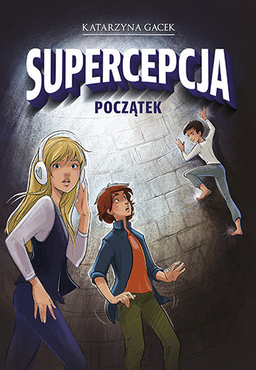
''Supercepcja'' Katarzyna Gacek
To pierwsza książka, którą serdecznie polecam przeczytać. Opowiada o pięciu bohaterach z percepcjami takimi jak nadwrażliwy dotyk, słuch, smak, wzrok i węch. Dzięki tym ''supermocom'' rozwiązują zagadki. W serii ukazało się już pięć części, a w maju ma pojawić się szósta.

Slide 4
''Supercepcję'' poznałam dzięki mojej mamie. Dała mi tę książkę dlatego, że nie miałam niczego innego do czytania. Postanowiłam zobaczyć, o czym opowiada. Gdy ją przeczytałam, bardzo mi się spodobała. Byłam nawet na spotkaniu z autorką książki.

Slide 5
''Rodzina ze 141 ulicy'' Karina Yan Glaser
Kolejna książka przedstawia historię piątki rodzeństwa, która rozwiązuje problemy, z którymi boryka się ich rodzina lub sąsiedzi. Wydane zostały już trzy tomy. Oryginalna wersja opowieści została napisana po angielsku.

Slide 6
Następną książkę wybrałam sama, dlatego że znowu nie miałam co czytać. Przeglądałam półki w księgarni i zauważyłam ją. Przeczytałam opis. Pomyślałam, że może być ciekawa i się nie pomyliłam.

Slide 7
''13 piętrowy domek na drzewie'' Andy Griffiths, Terry Denton
W książce autorzy opisują ogromny domek na drzewie, który z każdą częścią powiększa się o trzynaście pięter, oraz dziejące się w nim przygody. Głównymi bohaterami są przyjaciele Andy, Terry i Jill. Każdy pokój w domku jest wyjątkowy i szalony. Zostało wydane dziewięć części, a w czerwcu ma pojawić się dziesiąta. Książki oryginalnie pisane są po angielsku.

Slide 8
Tę książkę czytała nam koleżanka ze starszej klasy. Spodobała mi się, więc przeczytałam jej pozostałe części.

Slide 9
''Wielka księga Klary'' Marcin Wicha
Książka opowiada o przygodach dziewięcioletniej Klary, jej brata i rodziców. Dziewczynka pisze pamiętnik, w którym opowiada o śmiesznych sytuacjach dziejących się w szkole, na wakacjach czy w domu. Bohaterka wolałaby pisać go na komputerze, ale rodziców na to nie stać. Klara marzy również o psie, ale alergia brata na to nie pozwala.

Slide 10
''Wielką księgę Klary'' widziałam w księgarni kilka razy, ale nie kupiłam jej od razu. Dopiero kiedy znowu skończyły mi się książki do czytania, sprawdziłam o czym opowiada.

Slide 11
''Małe Licho'' Marta Kisiel
Głównymi bohaterami następnej książki są Bożek, anioł stróż Licho i Tsadkiel, wujkowie, mama oraz potwory. Rodzina Bożka jest trochę dziwna, jednak chłopcu to nie przeszkadza. On sam jest pół glutem, pół człowiekiem, więc nie ma się co dziwić jego bliskim. Bohaterowie przeżywają niesamowite przygody, a przy okazji uczą się o bardzo ważnych wartościach takich jak miłość. Wydane zostały już trzy tomy z tej serii.

Slide 12
Pierwszą i drugą część tej książki dostałam na święta. Trzeci tom mama dała mi bez okazji, ale i tak się z tego cieszyłam.

Slide 13
''12'' ważnych opowieści Irena Landau, Natalia Usenko, Anna Onichimowska, Eliza Piotrowska, Joanna Krzyżanek, Anna Sójka, Maria Ewa Letki, Liliana Fabiśińska, Agnieszka Frączek, Roksana Jędrzejewska-Wróbel, Paweł Beręsewicz, Marcin Przewoźniak
Ostatnia książka zawiera w sobie dwanaście opowiadań o ważnych wartościach takich jak miłość, odwaga czy szacunek. Historie napisane są w śmieszny i przyjemny w czytaniu sposób. Bardziej polecam tę książkę młodszym czytelnikom, ale starszym też.

Slide 14
Nikt z mojej rodziny nie pamięta dokładnie, jak ''12 ważnych opowieści'' pojawiło się w naszym domu. Jest to moja ukochana książka, do której audiobook przesłuchałam ze sto razy.

Slide 15
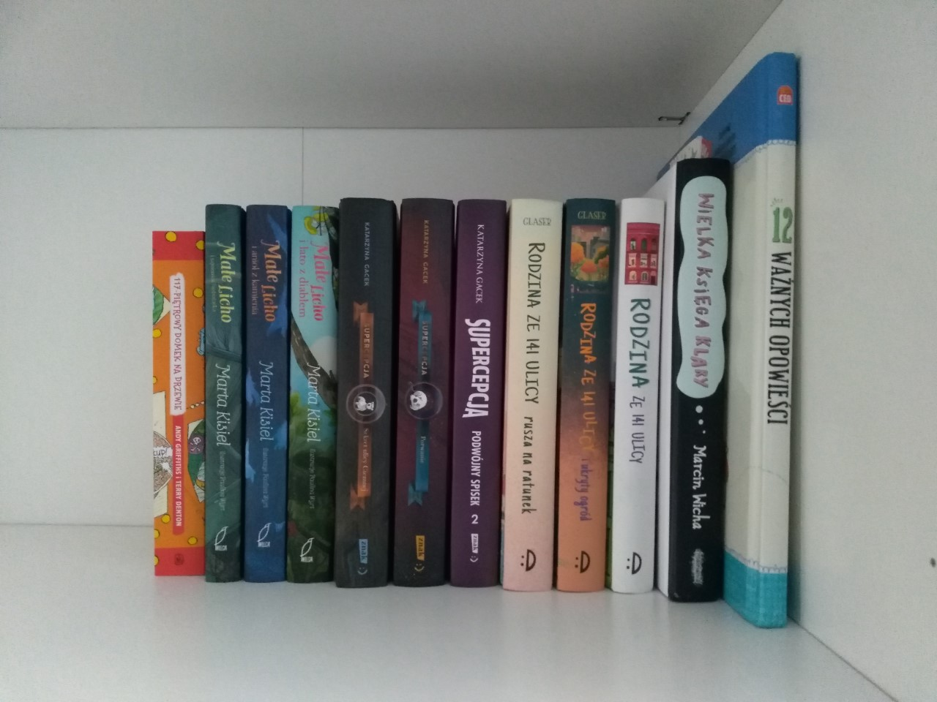

Slide 16
Dziękuję za uwagę i mam nadzieję, że zachęciłam kogoś do przeczytania którejś książki.

